Slide 1
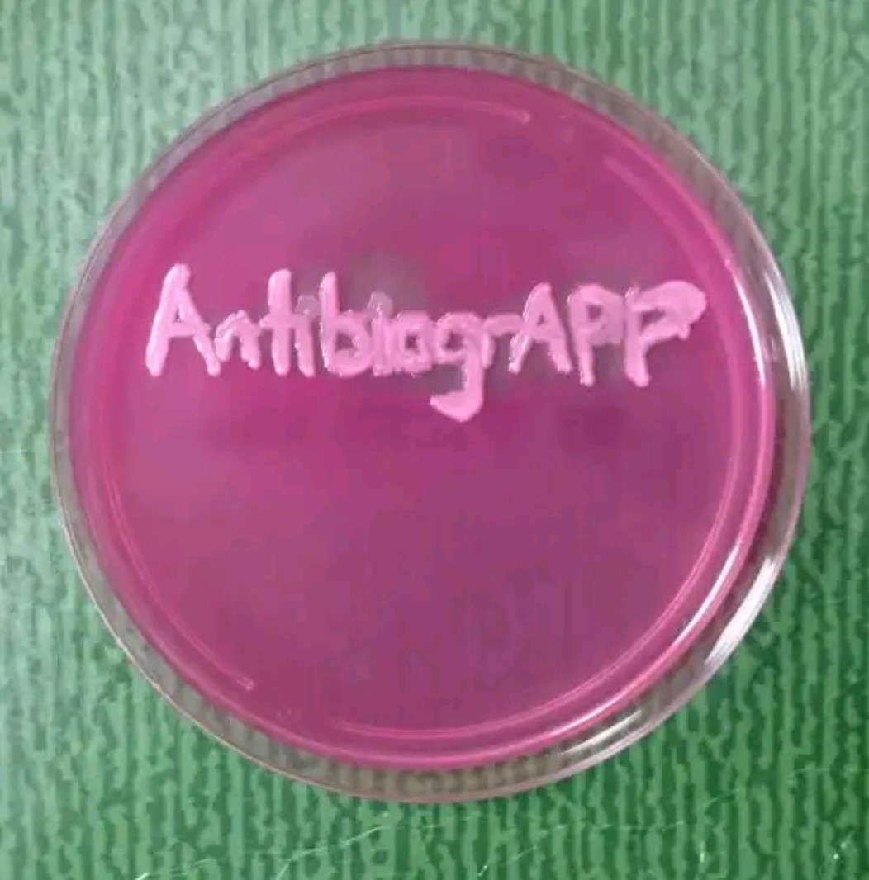
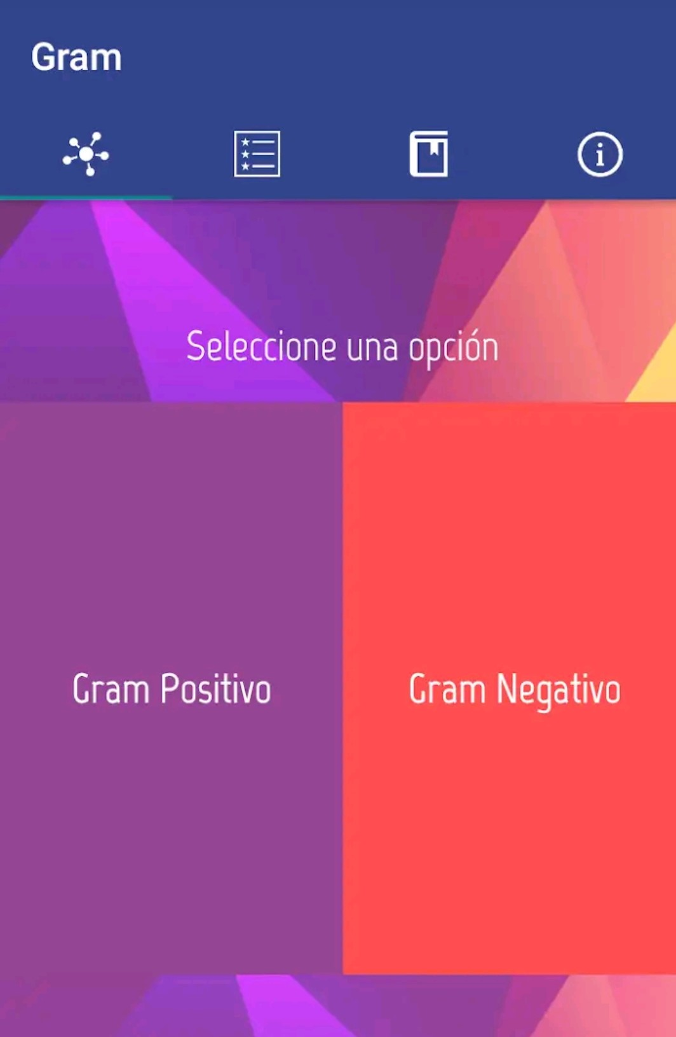
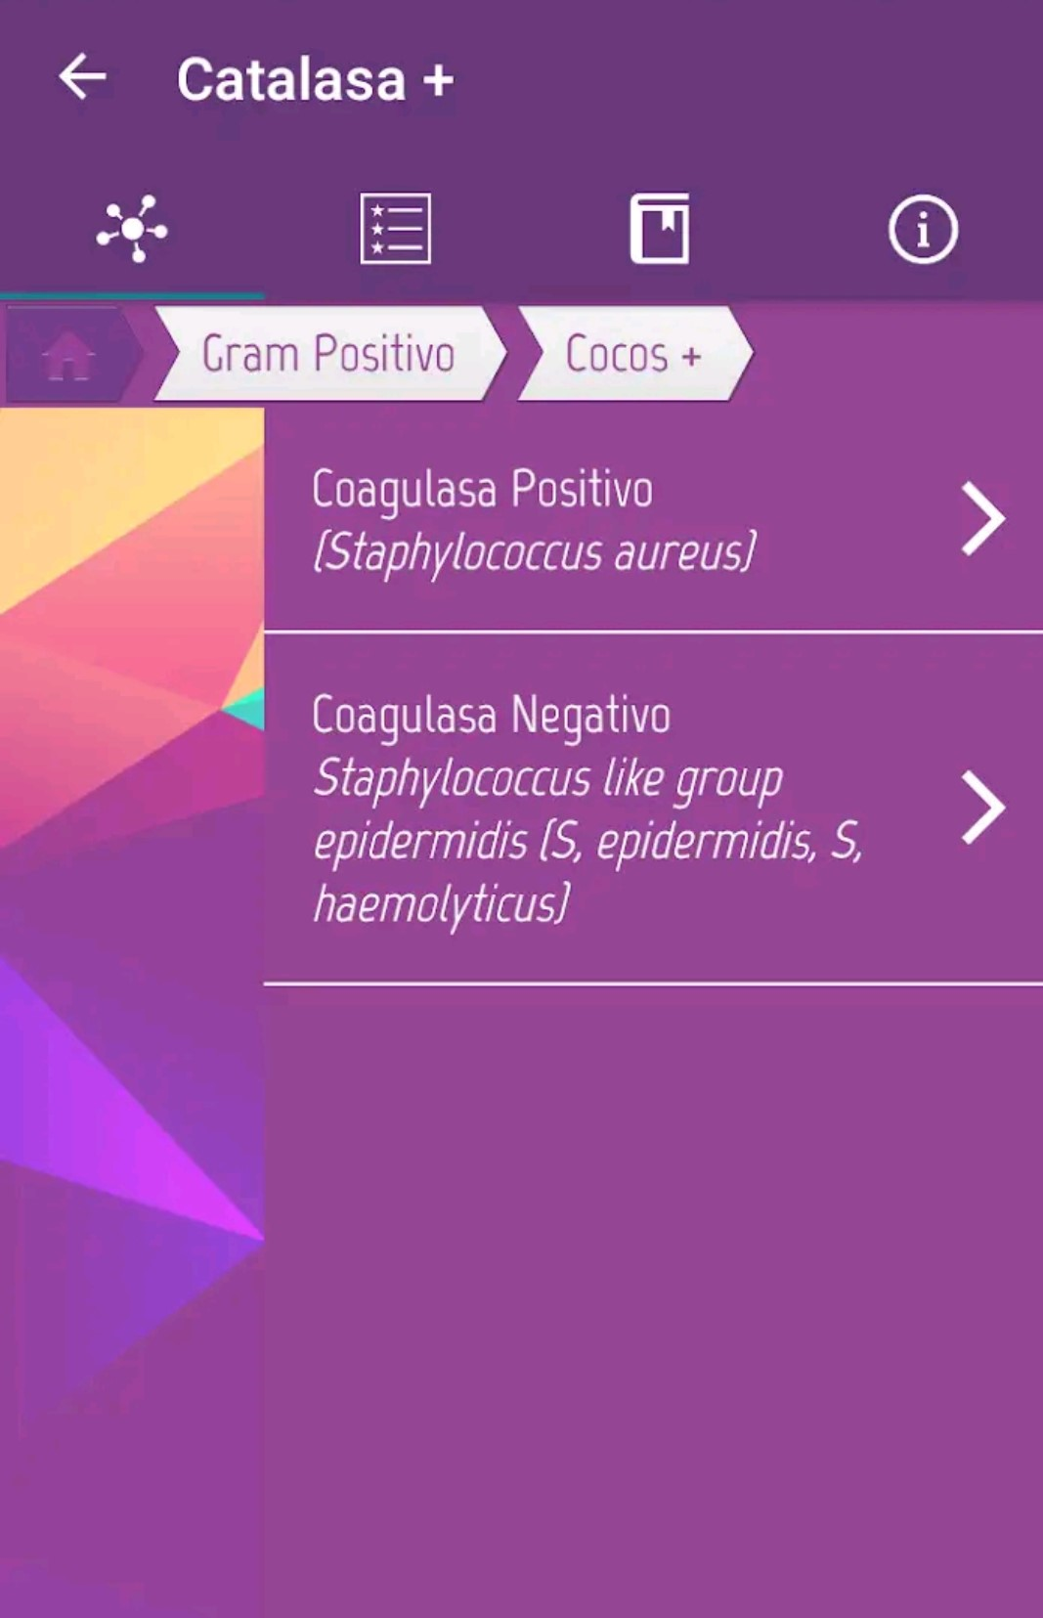
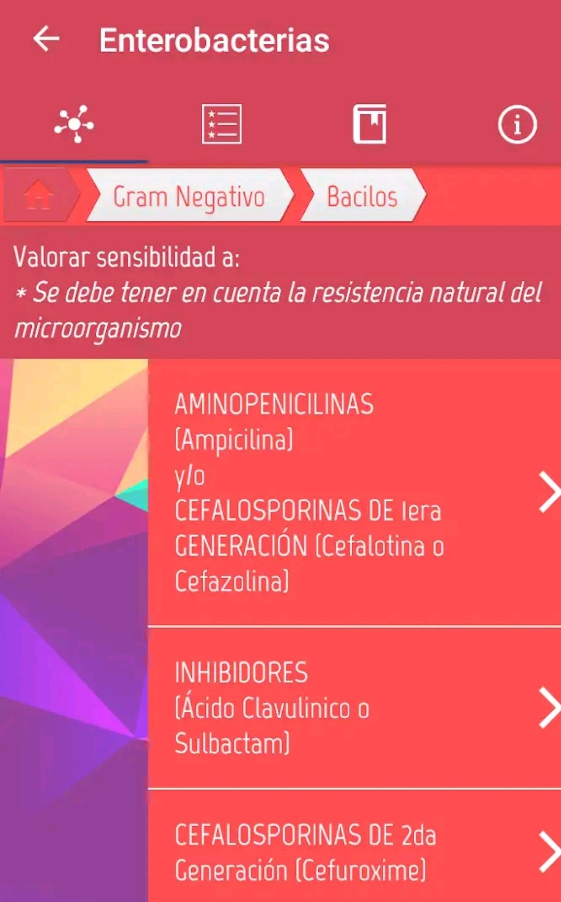
Institución
Hospital de Kennedy
AntibiogrAPP y el m-learning en la Medicina
Tecnologías para el Aprendizaje y el Conocimiento
Autores: Bayona Gómez Bibiana Alejandra₁
Luengas Monroy Miguel Ángel₂
Suárez Fuentes María Alejandra₃
Casas Villate Miryam Patricia₄
 | Criterio | # | %
Perfil | Especialista | 6 | 12%
 | Medico general | 20 | 40%
 | Estudiantes | 15 | 30%
 | Enfermeria | 8 | 16%
Lugares de uso | Hospitales en Bogotá, Manizales y Marquetalia | 27 | 54%
 | Universidades en Bogota | 23 | 46%
Edad | 21-30 años | 38 | 76%
Genero | femenino | 27 | 54%
 | Masculino | 20 | 40%
Dispositivo | Celular o Iphone | 48 | 96%
Frecuencia de uso | Diario | 8 | 16%
 | Semanal | 27 | 54%
 | Mensual | 14 | 28%
Utilidad | Si | 48 | 96%
“
Imagen oficial de la aplicación. Tomada de APPstore
AntibiogrAPP aplicación que fue desarrollada por el Dr. Luengas ₂ y la Dra. Suarez _{3.}
Organizada como mapa mental
Muestra que es el antibiograma y su interpretación, la clasificación bacteriana, tratamiento antibiótico, nuevos antibióticos, patrones de resistencia.
Busca facilitar el aprendizaje, repaso y refuerzo de conocimientos para estudiantes de pregrado, posgrado y profesionales en el área de la salud. La aplicación está disponible para los sistemas ios y Android, con más de 10.000 descargas y una valoración de 4.8/5.
Usada como recurso de apoyo docente en diferentes universidades y en la práctica clínica hospitalaria.
Objetivo:
Describir la utilidad de la aplicación AntibiogrAPP como herramienta m-learning en la práctica de estudiantes de pregrado, postgrado de medicina y personal del área de la salud por medio de variables de experiencia relacionadas con su uso.
Metodología:
Tipo de estudio: observacional descriptivo
Instrumento de medición: Encuesta
Método de aplicación: Formulario aplicado línea.
Resultados:
La aplicación es usada en su mayoría por médicos generales y especialistas, seguidos por estudiantes de pregrado o postgrado y personal de enfermería y otros 2%. Vinculados a Hospitales en Bogotá, Manizales y Marquetalia y a diferentes universidades de Bogotá.
El 96% de los encuestados usan AntibiogrAPP en un dispositivo móvil tipo celular o Iphone y 4% no respondieron esta pregunta.
El 54% de los encuestados usan la aplicación semanalmente, 16% mensualmente, 28% diariamente y 2% no indico frecuencia.
Al 96% de los encuestados les ha parecido útil la aplicación y al 4% no.
Muestra: 50 personas
Discusión
Las aplicaciones móviles en salud han tenido un crecimiento exponencial durante la época de la pandemia, porque permiten un acceso ilimitado a múltiple información, dependiendo el área de interés.
AntibiogrAPP es de gran utilidad entre los encuestados, se sugiere mayor socialización en el campo médico, que permita mostrar los beneficios que aporta al campo de la salud. Es recomendable ampliar estudios sobre el tema, para poder desarrollar estrategias de aprendizaje similares, creando y actualizando aplicaciones en otros campos de ciencias básicas y clínicas.
A diferencia de la literatura internacional, a nivel nacional se encontraron pocos estudios sobre este tema, se destacan aplicaciones como Nefropedcal y LactarAPP, sugiriendo que es un nuevo campo se debe explorar generando un impacto en el m-learning en medicina.
Conclusiones:
Teniendo en cuenta que el contenido incluido para cada uno de los apartados de información ha sido cuidadosamente seleccionado y evaluado por profesionales de la salud expertos en el tema, este tiene un alto nivel de fiabilidad y corresponde al contenido y funcionalidades ofrecidas.
Los resultados arrojados por la encuesta sugieren que esta aplicación es una herramienta útil en la educación medica, tanto clínica como en las ciencias básicas, facilitando el aprendizaje interactivo, confirmando que el m-Learning ofrece múltiples beneficios en esta área.
La difusión de aplicaciones como AntibiogrAPP, ha impactado positivamente en la educacion medica en pregrado y postgrado, convirtiéndose en una herramienta de repaso, refuerzo de conocimientos, y guía en la practica clínica, se sugiere mas socialización, para con esto llegue a mas personas, para lograr mayor impacto en el área medica.
Se considera que es una gran oportunidad para Colombia y una gran estrategia para la docencia y la practica en el área de la salud.
Referencias
Chase, T., Julius, A., Chandan, J. S., Powell, E., Hall, C. S., Phillips, B. L., Burnett, R., Gill, D., & Fernando, B. Mobile learning in medicine: an evaluation of attitudes and behaviours of medical students. BMC medical education. 2018;18(1), 152. https://doi.org/10.1186/s12909-018-1264-5
Dunleavy, G., Nikolaou, C. K., Nifakos, S., Atun, R., Law, G., & Tudor Car, L. (2019). Mobile Digital Education for Health Professions: Systematic Review and Meta-Analysis by the Digital Health Education Collaboration. Journal of medical Internet
research, 21(2), e12937. https://doi.org/10.2196/12937
Martinez, F., Tobar, C., & Taramasco, C. Implementation of a Smartphone application in medical education: a randomised trial (iSTART). BMC medical education. 2017; 17(1), 168. https://doi.org/10.1186/s12909-017-1010

